Slide 1






Δ. ΔΙΠΛΗ ΑΝΤΙΚΑΤΑΣΤΑΣΗ
Α⁺
Β⁻
+
Γ⁺
Δ⁻
+ -
+ -
+ -
+ -
ΑΒ + ΓΔ
ΑΔ
+
ΓΒ
+ -
ΑΔ
+
+ -
ΓΒ

Slide 2
Δ. ΔΙΠΛΗ ΑΝΤΙΚΑΤΑΣΤΑΣΗ
Α⁺
Β⁻
+
Γ⁺
Δ⁻
+

Slide 3

Δ. ΔΙΠΛΗ ΑΝΤΙΚΑΤΑΣΤΑΣΗ
+ -
+ -
+ -
+ -
ΑΒ + ΓΔ
ΑΔ
+
ΓΒ
Προϋπόθεση
Για να πραγματοποιηθεί μια αντίδραση διπλής αντικατάστασης, θα πρέπει να παραχθεί :
α) Αέριο
: HF, HCl, HBr, HI, H₂S, HCN
- NH₃ - CO₂ , SO₂
ή
β) Ίζημα
ΣΕΛ .103
ή
γ) Ελάχιστα ιοντιζόμενο σώμα :
Η₂Ο

Slide 4


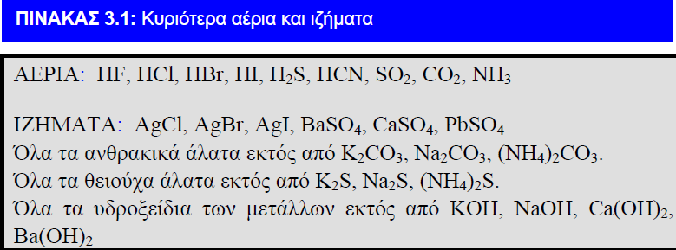
Σελ . 103

Slide 5
Δ. ΔΙΠΛΗ ΑΝΤΙΚΑΤΑΣΤΑΣΗ
Δ₁.
ΑΛΑΣ₁
+
ΑΛΑΣ₂
ΑΛΑΣ₃
+
ΑΛΑΣ₄
Δ₂.
ΑΛΑΣ₁
+
ΟΞΥ₁
ΑΛΑΣ₂
+
ΟΞΥ₂
Δ₃.
ΑΛΑΣ₁
+
BAΣΗ₁
ΑΛΑΣ₂
+
ΒΑΣΗ₂

Slide 6
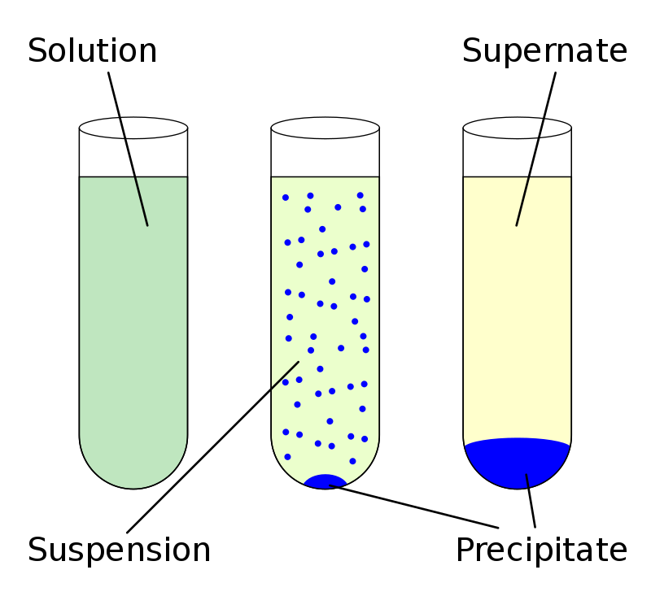
 |  | Ιζήματα | Εκτός από τα...
Α Λ Α Τ Α | Ανθρακικά (CO₃ ²⁻) Φωσφορικά (PO₄³ ⁻) | Όλα Όλα | Κ⁺, Νa⁺,NH₄⁺
 | Θειούχα (S²⁻) | Όλα | Κ⁺, Νa⁺,NH₄⁺ Mg²⁺,Ca²⁺,Ba²⁺
 | Αλογονούχα (Χ⁻) | AgX, PbX_{2,} CuX | Όλα τα υπόλοιπα
 | Θειϊκά (SO₄ ²⁻ ) | CaSO_{4,} PbSO_{4,} ΒaSO₄ | Όλα τα υπόλοιπα
ΒΑΣΕΙΣ | ΥΔΡΟΞΕΙΔΙΑ ΜΕΤΑΛΛΩΝ | Όλα | ΚΟΗ, ΝaOH Ca(OH)₂, Ba(OH)₂
OΞΕΑ |  | Η₂SiO₃ | Όλα τα υπόλοιπα
Δ. ΔΙΠΛΗ ΑΝΤΙΚΑΤΑΣΤΑΣΗ
α. Παραγωγή ιζήματος
Δυσδιάλυτο στερεό
ίζημα
ίζημα

Slide 7
Δ. ΔΙΠΛΗ ΑΝΤΙΚΑΤΑΣΤΑΣΗ
α. Παραγωγή ιζήματος
1^{ο} πείραμα
+
Ag⁺
NO₃⁻
Na⁺
Cl⁻

Slide 8

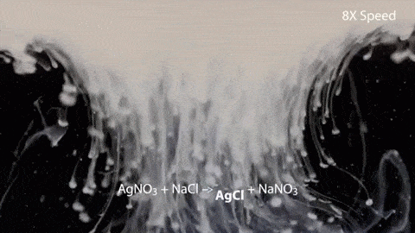
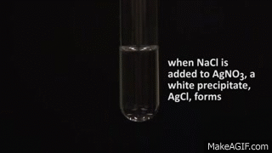
Δ. ΔΙΠΛΗ ΑΝΤΙΚΑΤΑΣΤΑΣΗ
1^{ο} πείραμα
Δ₁.
+
+
ΑΛΑΣ₄
ΑΛΑΣ₁
ΑΛΑΣ₂
ΑΛΑΣ₃
+ -
+ -
+ -
+ -
+
+
Cl
Na Cl
AgNO₃
Na
NO₃
Ag
(aq)
(aq)
(s)
(aq)
ΑΕΡΙΟ ;
ΟΧΙ
Παράγεται
HF, HCl, HBr, HI, H₂S, HCN - NH₃ - CO₂ , SO₂
ΙΖΗΜΑ !
ΙΖΗΜΑ ;
ΝΑΙ !
Η αντίδραση πραγματοποιείται !

Slide 9
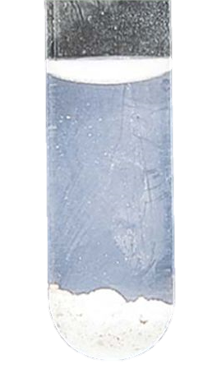
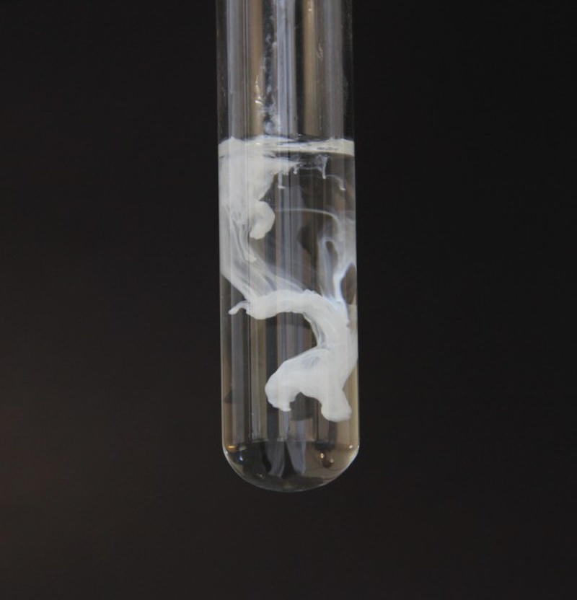
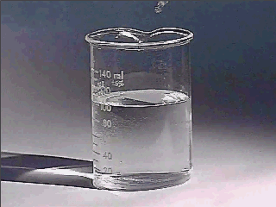
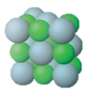
Na⁺
NO₃⁻
Na⁺
NO₃⁻
(aq)
Ag
Cl
(S)
NaCl
+
+
Ag
AgNO₃
Na
NO₃
Cl
(aq)
(aq)
(aq)
(s)

Slide 10
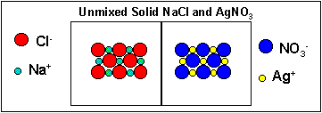
Δ. ΔΙΠΛΗ ΑΝΤΙΚΑΤΑΣΤΑΣΗ
1^{ο} πείραμα
Δ₁.
+
+
ΑΛΑΣ₄
ΑΛΑΣ₁
ΑΛΑΣ₂
ΑΛΑΣ₃
+ -
+ -
+ -
+ -
+
+
Na Cl
AgNO₃
Na
NO₃
Ag
Cl

Slide 11
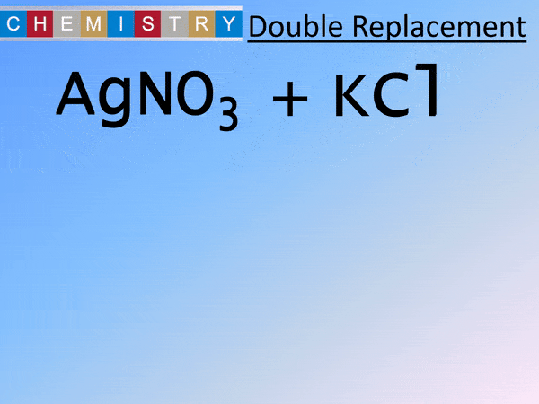
Δ. ΔΙΠΛΗ ΑΝΤΙΚΑΤΑΣΤΑΣΗ

Slide 12
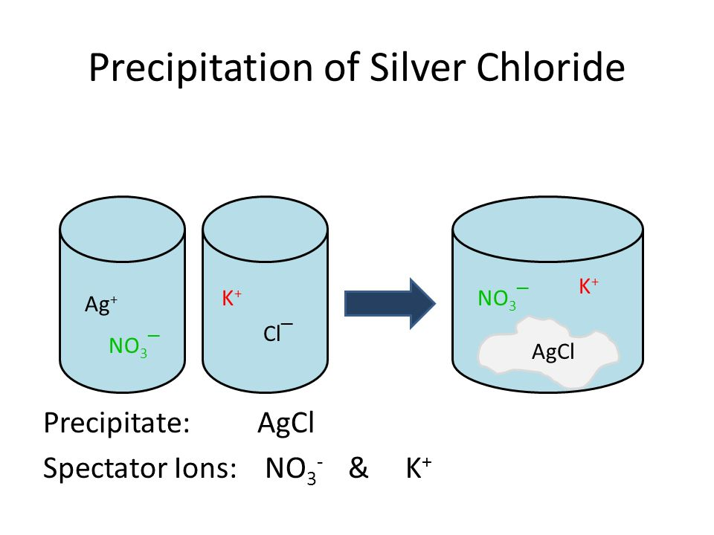
Δ. ΔΙΠΛΗ ΑΝΤΙΚΑΤΑΣΤΑΣΗ
Δ₁.
+
+
ΑΛΑΣ₄
ΑΛΑΣ₁
ΑΛΑΣ₂
ΑΛΑΣ₃
+ -
+ -
+ -
+ -
+
+
K Cl
AgNO₃
Ag
K
NO₃
Cl

Slide 13
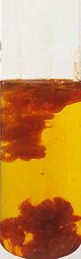
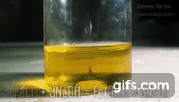
Δ. ΔΙΠΛΗ ΑΝΤΙΚΑΤΑΣΤΑΣΗ
2^{ο} πείραμα
Δ₁.
ΑΛΑΣ₁
+
ΒΑΣΗ₁
ΒΑΣΗ₂
+
ΑΛΑΣ₂
3+ -
+ -
3+ -
+ -
+
+
FeCl₃
3
NaOH
Fe
OH
₃
3
Na
Cl
(aq)
(aq)
(s)
(aq)

Slide 14
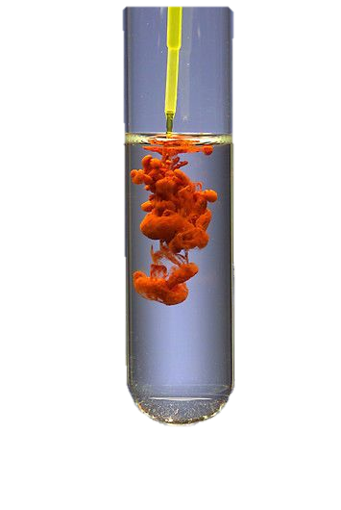
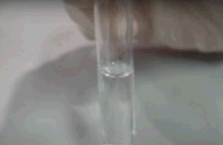

Δ. ΔΙΠΛΗ ΑΝΤΙΚΑΤΑΣΤΑΣΗ
3^{ο} πείραμα
Δ₁.
ΑΛΑΣ₁
ΑΛΑΣ₃
+
ΑΛΑΣ₄
+
ΑΛΑΣ₁
+ 2-
+ -
+ 2 -
+ -
Κ₂CrO₄
Ag
CrO₄
+
2
K
NO₃
+
2
AgNO₃
₂
(aq)
(aq)
(s)
(aq)

Slide 15
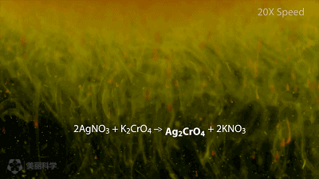

Slide 16
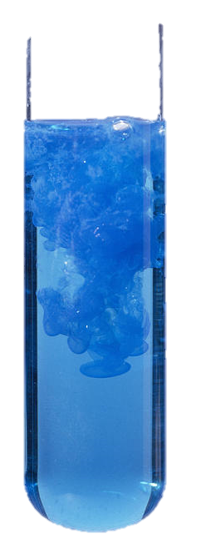
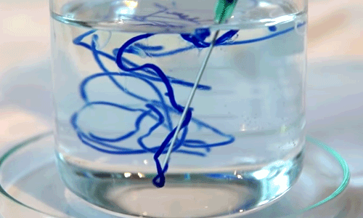
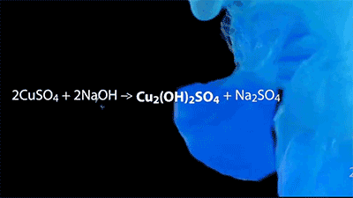
Δ. ΔΙΠΛΗ ΑΝΤΙΚΑΤΑΣΤΑΣΗ
4^{ο} πείραμα
Δ₁.
ΑΛΑΣ₁
+
ΒΑΣΗ₁
ΒΑΣΗ₂
+
ΑΛΑΣ₂
2+ 2 -
+ -
2+ -
+ 2-
CuSO₄
+
2
NaΟΗ
Cu
( )
+
Na
SO₄
ΟΗ
₂
₂
(aq)
(aq)
(s)
(aq)

Slide 17
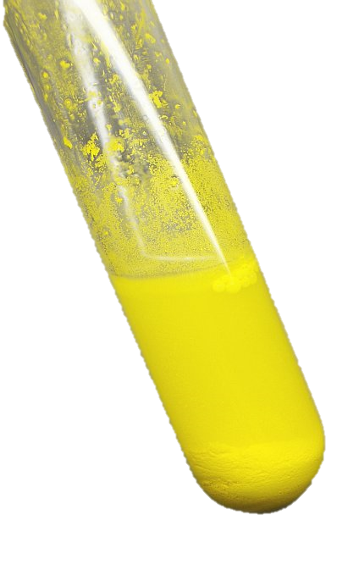
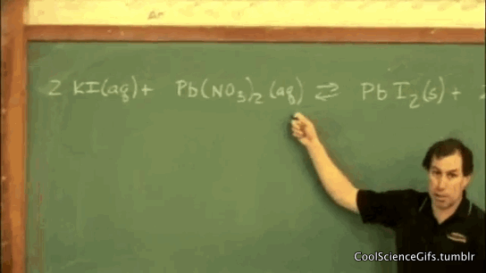
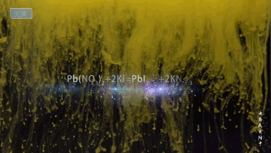
Δ. ΔΙΠΛΗ ΑΝΤΙΚΑΤΑΣΤΑΣΗ
5^{ο} πείραμα
Δ₁.
ΑΛΑΣ₁
+
ΑΛΑΣ₂
ΑΛΑΣ₃
+
ΑΛΑΣ₄
2+ -
+ -
2+ -
+ -
Pb(NO₃)₂
+
2
ΚI
Pb
I
+
2
Κ
NO₃
₂
(aq)
(aq)
(s)
(aq)

Slide 18
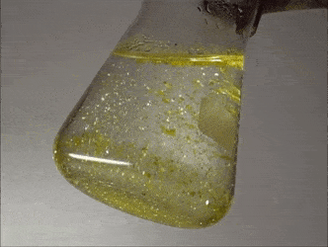
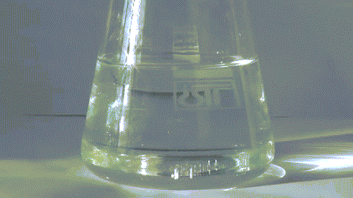
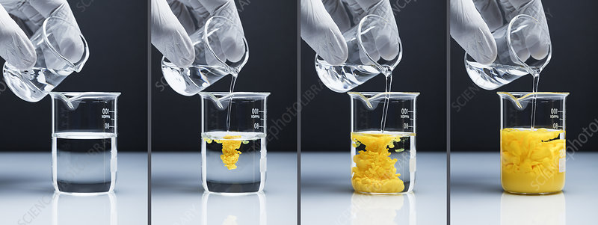
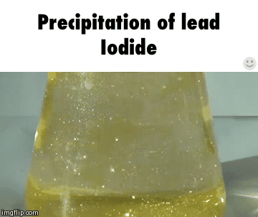
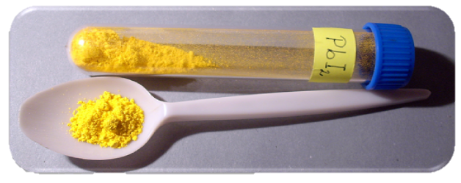

Slide 19
Δ. ΔΙΠΛΗ ΑΝΤΙΚΑΤΑΣΤΑΣΗ
ΑΣΚΗΣΕΙΣ : 67 (α, β, δ μόνο) , 75
ΕΦΑΡΜΟΓΗ σελ.104 (1,4,8 μόνο)

